Slide 1
第二章 软件功能性黑盒测试
杨双远 yangshuangyuan@xmu.edu.cn
软件测试

Slide 2

概览
在本章中，我们将学习：
  功能性概述
  等价类划分
  边界值分析
  因果图与决策表法
  其他测试法

Slide 3
目标
完成此课程之后，学员将具备以下能力：
  理解功能性测试的含义
  使用等价类划分的方法设计测试用例
  使用边界值分析的方法设计测试用例
  使用因果图的方法设计测试用例
  使用决策表的方法设计测试用例

Slide 4

课程目录
功能性测试概述
功能分解
等价类划分
边界值分析
因果图法
决策表法
其他测试方法

Slide 5
功能性测试概述
任何程序都可以看作是将从输入定义域取值映射到输出值域的函数
将系统看成黒盒，又称为黒盒测试
黒盒的实现是不需要了解的，只需要知道输入和预期输出
软件功能性测试就是通过大量的测试用例来检验软件的运行效果。
Notes:
只需要知道输入和预期输出

Slide 6
功能性测试模型
输入
输出
黒盒
测试用例
内部实现不可见

Slide 7
测试用例定义
测试用例的定义：
（1）测试用例是为特定的目的而设计的一组测试输入、 执行条件和预期的结果。
（2）测试用例是执行的最小实体。
测试用例的特征：
（1）最有可能抓住错误的；
（2）不是重复的、多余的；
（3）一组相似测试用例中最有效的；
（4）既不是太简单，也不是太复杂。
Notes:
只需要知道输入和预期输出

Slide 8
测试用例定义
测试用例的代表性
能够代表并覆盖各种合理的和不合理的、合法的和非法的、边界的和越界的以及极限的输入数据、操作和环境设置等。
测试结果的可判定性
即测试执行结果的正确性是可判定的，每一个测试用例都应有相应的期望结果。
测试结果的可再现性
即对同样的测试用例，系统的执行结果应当是相同的。
Notes:
只需要知道输入和预期输出

Slide 9
功能性测试的优点
功能性测试与软件如何实现无关，如果实现发生变化，功能性测试用例仍然可用（可重用性，面向回归测试）
测试用例开发可以与软件开发同时进行，可节省软件开发时间，通过软件的用例（use case）就可以设计出大部分功能性测试用例

Slide 10
功能性测试的缺点
测试用例数量较大
测试用例可能产生很多冗余
功能性测试的覆盖范围不可能达到100%
Notes:
功能性测试就是黑盒测试
功能性测试不关心软件的内部实现，只关心预期的功能是否实现

Slide 11
功能性测试的方法
黑盒测试主要是通过将“功能分解”，然后再按照以下方法来设计测试用例。
等价类划分
边界值分析
因果图法与决策表法
其他测试方法
黑盒测试方法
Notes:
功能分解是其他测试方法的前提

Slide 12
课程目录
功能性测试概述
功能分解
等价类划分
边界值分析
因果图法
其他测试方法

Slide 13
功能分解
含义
  把软件分解为相对独立的功能单元
目的
  通过功能分解可以明确软件功能性测试的内容
  使软件功能性测试可度量，有利于测试监督和管理

Slide 14
功能分解
功能分解应把握好度
  不能分解得过粗
  不能分解得过细
  可提高软件功能性测试度量的准确性
最好按照功能的需求程度分解，要求高的分解的细一点，要求低的，可以测试的粗糙一点。
Notes:
最好按照功能的需求程度分解，要求高的分解的细一点，要求低的，可以测试的粗糙一点。

Slide 15
课程目录
功能性测试概述
功能分解
等价类划分
边界值分析
因果图与决策表法
其他测试方法

Slide 16
等价类划分
等价类是指某个输入域的子集合
在该子集合中，各个输入数据对于揭露程序中的错误都是等效的，子集合中包含的元素要么全部被正确处理，要么全部都没有被正确处理。因此，可以把全部的输入数据划分成若干的等价类，在每一个等价类中取一个数据来进行测试。这样就能以较少的具有代表性的数据进行测试，而取得较好的测试效果。

Slide 17
等价类划分
等价类划分是将程序的输入域（较多见）或输出域（较少见）的不同区间划分为不同的数据类，以便导出测试用例
每个等价类所揭示的程序错误都是等价的
要求此方法的测试用例能各自发现一类错误，从而减少必须开发的测试用例数
测试某等价类的代表值就是等效于对于这一类其它值的测试。
例如：程序在输入小于4的数得到结果5，那么使用2还是3或者都是一样的
Notes:
等价类是指某个输入域的子集合
在该子集合中，各个输入数据对于揭露程序中的错误都是等效的，子集合中包含的元素要么全部被正确处理，要么全部都没有被正确处理。因此，可以把全部的输入数据划分成若干的等价类，在每一个等价类中取一个数据来进行测试。这样就能以较少的具有代表性的数据进行测试，而取得较好的测试效果。
按照输入域来划分等价类，一般比较多。按照输出域来划分等价类，较为少见。例如三角形问题等。

Slide 18
等价类划分
等价类划分法是一种重要的、常用的黑盒测试方法，它将不能穷举的测试过程进行合理分类，从而保证设计出来的测试用例具有完整性和代表性。
举例：设计这样的测试用例，来实现一个对所有实数进行开平方运算（ y = sqrt(x) ）的程序的测试。
思考方向：
由于开平方运算只对非负实数有效，这时需要将所有的实数（输入域x）进行划分，可以分成：正实数、0 和 负实数。假设我们选定+1.4444代表正实数，-2.345代表负实数，则为该程序设计的测试用例的输入为+1.4444、 0 和 -2.345。
Notes:
等价类是指某个输入域的子集合
在该子集合中，各个输入数据对于揭露程序中的错误都是等效的，子集合中包含的元素要么全部被正确处理，要么全部都没有被正确处理。因此，可以把全部的输入数据划分成若干的等价类，在每一个等价类中取一个数据来进行测试。这样就能以较少的具有代表性的数据进行测试，而取得较好的测试效果。

Slide 19
等价类分类
有效等价类
  对于程序的需求说明来说是合理的，有意义的输入数据所构成的集合
  利用它可以检验程序是否实现了预期的功能和性能（确认过程）
无效等价类
  对于程序的需求说明来说是不合理的，没有意义的输入数据所构成的集合
  利用它可以检验程序对于无效数据的处理能力（验证过程）

Slide 20
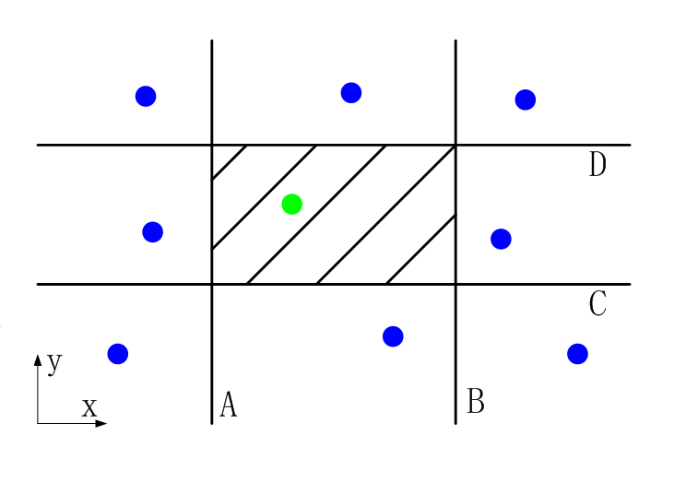
等价类划分
数学含义
  A<=x<=B
  C<=y<=D
问题1：例子中共有多少个等价类？有效的几个，无效的几个？
问题2：写出这些等价类，这些等价类是否可以合并？
问题3：最好用多少个数据来测试？测试数据是否可以减少？
Notes:
严格的，可以按照输入变量来划分有效和无效等价类。即：
先按照X来划分有效等价类和无效等价类，然后再按照Y来划分有效等价类和无效等价类
最后再形成相应的测试用例。
X：有效等价类为： A<=x<=B ；无效等价类为：x<B和B<x两个无效等价类
Y：有效等价类为：C<=y<=D ；无效等价类为：y<C和D<y两个无效等价类

Slide 21
确立等价类的原则
严格的，可以按照变量来划分有效和无效等价类。即：
-1--先按照X来划分有效等价类和无效等价类，然后再按照Y来划分有效等价类和无效等价类
-2--最后再形成相应的测试用例。
X：
有效等价类为： A<=x<=B ；
无效等价类为：x<A和B<x两个无效等价类
Y：
有效等价类为：C<=y<=D ；
无效等价类为：y<C和D<y两个无效等价类
Notes:
输入条件规定了输入值的集合

Slide 22
确立等价类的原则
如果输入条件规定了取值范围，或者值的个数，则可以确立一个有效等价类和两个无效等价类，例如：
  数据范围是1~50
  有效等价类为“>=1&&<=50”
  两个无效等价类为“<1”和“>50”
Notes:
输入条件规定了输入值的集合

Slide 23
确立等价类的原则
如果输入条件是一个布尔量，则可以确立一个有效等价类和一个无效等价类
如果规定了输入数据的一组值，而且程序要对每一个输入值分别进行处理，这时要对每一个规定的输入值确立一个有效等价类，而对于这组值之外的所有值确立一个无效等价类
例：程序输入x取值于一个固定的枚举类型{1,3,7,15}，且程序
中对这4个数值分别进行了处理，则有效等价类为x=1、x=3、
x=7、x=15，无效等价类为x≠1,3,7,15的值的集合。

Slide 24
确立等价类的原则
如果规定了输入数据必须遵守的规则，则可以确立一个有效等价类（即遵守规则的数据）和若干无效等价类（从不同角度违反规则的数据），例如：
  测试密码域，要求密码必须是数字或字母
  有效等价类为“密码是数字和字母的组合”（还可以细分）
  无效等价类为“密码包括中文”、“密码包括其它符号”等
如果确知已划分的等价类中的各元素在程序中的处理方式不同（例如字母还要区分大小写等），则应进一步划分成更小的等价类

Slide 25
等价类测试用例设计
分析输入输出
划分有效等价类、无效等价类
设计测试用例，使其尽可能多的覆盖有效等价类
设计测试用例，使其尽可能多的覆盖无效等价类
Notes:
为每一个等价类规定一个唯一的编号
设计测试用例，使其尽可能多的覆盖尚未覆盖的有效等价类
重复这一步骤，直到所有的有效等价类都被覆盖为止
设计一个新的测试用例，使其仅覆盖一个未被覆盖的无效等价类
重复这一步骤，直到所有的无效等价类都被覆盖为止

Slide 26
等价类测试用例设计
在设计测试用例时，应同时考虑有效等价类和无效等价类测试用例的设计。
根据已列出的等价类表可确定测试用例，具体过程如下：
（1）首先为等价类表中的每一个等价类分别规定一个唯一的编号。
（2）设计一个新的测试用例，使它能够尽量覆盖尚未覆盖的有效等价类。重复这个步骤，直到所有的有效等价类均被测试用例所覆盖。
（3）设计一个新的测试用例，使它仅覆盖一个尚未覆盖的无效等价类。重复这一步骤，直到所有的无效等价类均被测试用例所覆盖。
？3的顺序是否可以和2颠倒？
？123好还是132好？为什么？
Notes:
为每一个等价类规定一个唯一的编号
设计测试用例，使其尽可能多的覆盖尚未覆盖的有效等价类
重复这一步骤，直到所有的有效等价类都被覆盖为止
设计一个新的测试用例，使其仅覆盖一个未被覆盖的无效等价类
重复这一步骤，直到所有的无效等价类都被覆盖为止
123是先确认功能，后验证功能的正确性，即先确保需求没有遗失，后确认需求是否正确完成。一般是在客户验收阶段。即beta测试
132是先找功能是否错误，后确认需求是否满足。一般在系统内部测试阶段，即alpha测试阶段。

Slide 27
等价类测试用例设计
针对是否对无效数据进行测试，可以将等价类测试分为 标准等价类测试和健壮等价类测试。
标准等价类测试——不考虑无效数据值，测试用例使用 每个等价类中的一个值。
健壮等价类测试——主要的出发点是考虑了无效等价类。对有效输入，测试用例从每个有效等价类中取一个值； 对无效输入，一个测试用例有一个“无效值”，其他值均取“有效值”。
健壮等价类测试存在两个问题：
（1）需要花费精力定义无效测试用例的期望输出
（2）对强类型的语言没有必要考虑无效的输入，程序可以自己检测。
Notes:
为每一个等价类规定一个唯一的编号
设计测试用例，使其尽可能多的覆盖尚未覆盖的有效等价类
重复这一步骤，直到所有的有效等价类都被覆盖为止
设计一个新的测试用例，使其仅覆盖一个未被覆盖的无效等价类
重复这一步骤，直到所有的无效等价类都被覆盖为止

Slide 28
举例1（保险费率计算）
按照输入域划分等价类的例子。
某保险公司承担人寿保险，该公司保费计算方式为：保费=投保额*保险率，保险率依点数不同而有别，10点以上（含10点）费率为0.6%，10点以下费率为0.1%
点数的计算是年龄、性别、婚姻、抚养人数所得的点数的总和
输入：年龄、性别、婚姻、抚养人数
输出：保险率

Slide 29
输入数据说明
年龄 | 20~39 | 6点
 | 40~59 | 4点
 | 99以下59以上、20以下1以上 | 2点
性别 | 男 | 5点
 | 女 | 3点
婚姻 | 已婚 | 3点
 | 未婚 | 5点
抚养人数 | 1人扣0.5点最多扣3点（四舍五入）

Slide 30
第一步：输入和输出变量确认
按照输入域划分等价类的例子。
输入：年龄、性别、婚姻、抚养人数
输出：保险率
等价类划分原则：按照输入变量来确认等价类（有效等价类和无效等价类）

Slide 31
第二步：等价类划分
输入 | 年龄 | 有效等价类 | 20~39（6点） | （1）
 |  |  | 40~59 （4点） | （2）
 |  |  | 60~99、1~19 （2点） | （3）
 |  | 无效等价类 | 空白（未知） | （4）
 |  |  | <1 （未知） | （5）
 |  |  | >99 （未知） | （6）
 |  |  | 包含非数字字符（未知） | （7）
 | 性别 | 有效等价类 | 男（5点） | （8）
 |  |  | 女（3点） | （9）
 | 婚姻 | 有效等价类 | 已婚（3点） | （10）
 |  |  | 未婚（5点） | （11）
是否可以有更多无效等价类？

Slide 32
第二步：等价类划分
输入 | 抚养人数 | 有效等价类 | 0（点） | （12）
 |  |  | 1~2 （1点） | （13）
 |  |  | 3~4 （2点） | （14）
 |  |  | >4 （3点） | （15）
 |  | 无效等价类 | 空白（未知） | （16）
 |  |  | <1 （未知） | （17）
 |  |  | 包含非数字字符（未知） | （18）
输出 | 保险费率 | 有效等价类 | >=10点（0.6%） | （19）
 |  |  | <10点（0.1%） | （20）

Slide 33
第三步：设计测试用例
按照输入域划分等价类的例子。
1、设计测试用例，尽可能的覆盖尚未覆盖的有效等价类。
（1）（8）（10）（12）
（2）（9）（11）（13）
（3）（8）（10）（14）
（3）（9）（10）（15）
2、设计测试用俐，使得每一个新设计的测试用例只包含一个无效等价类，其他的选择有效等价类。
（4）（8）（10）（12）
（5）（9）（11）（13）
（6）（8）（10）（14）
（7）（8）（10）（14）
（1）（8）（10）（16）
（2）（9）（11）（17）
（3）（8）（10）（18）
说明：在设计无效部分的测试用例的时候，有效等价类部分，可以任意选择。

Slide 34
第四步：选取测试用例
测试数据
测试用例
用例编号 | 输入 |  |  |  | 输出 | 备注
 | 年龄 | 性别 | 婚姻 | 抚养人数 | 保险率
1 | 22 | 男 | 已婚 | 1 | 0.6% | （1）（8）（10）（12）（19） 13点
2 | 45 | 女 | 未婚 | 4 | 0.1% | （2）（9）（11）（13）（20） 8点
3 | 65 | 男 | 已婚 | 8 | 0.1% | （3）（8）（10）（14）（20） 7点
4 | 空白 | 男 | 未婚 | 1 | 错误 | （4）
5 | -1 | 男 | 未婚 | 2 | 错误 | （5）
6 | 122 | 男 | 未婚 | 8 | 错误 | （6）
7 | “tt1” | 女 | 已婚 | 1 | 错误 | （7）
8 | 22 | 女 | 已婚 | 空白 | 错误 | （16）
9 | 22 | 女 | 已婚 | -1 | 错误 | （17）
10 | 22 | 女 | 未婚 | “ ct2 ” | 错误 | （18）
Notes:
等价类是由特定的输入或输出域决定的
等价类分为有效等价类和无效等价类，两者在设计测试用例时都是不可缺少的

Slide 35
思考
1、是否可以按照输出域来设计测试用例？
2、按照输入域设计的结果和按照输出域设计的结果会有何不同？
Notes:
1、按照输出域设计的测试用例，往往偏少。按照输入域设计的测试用例往往偏多。
2、按照输入域设计的测试用例一般较为充分，按照输出域设计的测试用例，一般较不充分。
3、按照输入域设计测试用例，一般是在输入变量，有明晰的规则，并且变量间没有关联关系的情况下来设定。
按照输出域设计测试用例，一般是输入变量间没有明晰的限制规则，变量间往往具有一定关联关系。

Slide 36
举例2（三角形问题）
按照输出域划分等价类的例子。
1、输入3个整数变量a、b、c
2、a、b和c均在1—100之间
3、a、b和c任意2个加起来大于第三个
4、测试是否为等边三角形、等腰三角形、一般三角形和非三角形。

Slide 37
第一步：输入和输出变量确认
按照输入域划分等价类的例子。
输入：三个变量（a、b、c）；a、b和c都在1到100之间。
输出：是否为三角形或各类三角形？
分析：输入域较为复杂，很难明晰界定。输出域则较为清晰。
等价类划分原则：按照输出变量来确认等价类（有效等价类和无效等价类）

Slide 38
第二步：等价类划分
输出域 | 有效等价类 | 等边三角形 | （1）
 |  | 等腰三角形 | （2）
 |  | 一般三角形 | （3）
 |  | 非三角形 | （4）
a | 无效等价类 | <1 | （5）
 |  | >100 | （6）
b | 无效等价类 | <1 | （7）
 |  | >100 | （8）
c | 无效等价类 | <1 | （9）
 |  | >100 | （10）
增加的测试用例

Slide 39
思考
1、什么情况下按照输入域来设计测试用例？什么情况下按照输出域来设计测试用例？
2、等价类划分在我们编程过程中对哪些模块比较有效？为什么？
A、录入模块；B、查询模块；C、报表模块；D、算法模块；E、逻辑处理模块。
Notes:
1、按照输出域设计的测试用例，往往偏少。按照输入域设计的测试用例往往偏多。
2、按照输入域设计的测试用例一般较为充分，按照输出域设计的测试用例，一般较不充分。
3、按照输入域设计测试用例，一般是在输入变量，有明晰的规则，并且变量间没有关联关系的情况下来设定。
按照输出域设计测试用例，一般是输入变量间没有明晰的限制规则，变量间往往具有一定关联关系。
等价类划分，一般在录入模块、算法、报表模块方面，处理较为合适。因为这些输入变量间没有直接关系。

Slide 40
课堂实际应用：
有一个员工管理系统，现对其录入模块进行测试。其中，人员信息包括：
1、编号：必须有，系统自动编号；
2、姓名：必须有，要求为不超过5个汉字；
3、身份证：必须有，长度为15或18位置，末尾为数字或X，注意大小写；
4、邮箱：要么为空白，输入必须包含@和.
5、年龄：18-80之间的数字
6、住址：可以空白
注意：如果录入正确，则提示录入成功，录入错误，则提示数据不对。
要求：1、确认输入域和输出域；2、划出有效等价类和无效等价类；3、给出测试用例的个数。4、请大家上来介绍自己的划分。
Notes:
要注意：
1、编号是系统自动编号，所以不作为输入域；自动编号算法提前就测试完成了。
2、地址可有可无，所以也不作为输入域，当然可以设定一个固定值来替代，或者测试最终可以录入多少位。
3、若有必要，可以考虑健壮性的话，需要考虑到数据库中的每一个变量本身可以存储的最大位数。

Slide 41
课程目录
功能性测试概述
功能分解
等价类划分
边界值分析
因果图与决策表法
其他测试方法

Slide 42
边界值分析
边界值分析法就是对输入或输出的边界值进行测试的一种黑盒测试方法。通常边界值分析法是作为对等价类划分法的补充，这种情况下，其测试用例来自等价类的边界。
为什么使用边界值分析法？
无数的测试实践表明，大量的故障往往发生在输入定义域或输出值域的边界上，而不是在其内部。因此，针对各种边界情况设计测试用例，通常会取得很好的测试效果。
怎样用边界值分析法设计测试用例？
（1）首先确定边界情况。通常输入或输出等价类的边界就是应该着重测试的边界情况。
（2）选取正好等于、刚刚大于或刚刚小于边界的值作为测试数据，而不是选取等价类中的典型值或任意值。
Notes:
边界值分析法是一种补充等价类划分的测试用例设计技术

Slide 43
举例 —— 常见的边界值
对16-bit 的整数而言 32767 和 -32768 是边界
屏幕上光标在最左上、最右下位置
报表的第一行和最后一行
数组元素的第一个和最后一个
循环的第 0 次、第 1 次和倒数第 2 次、最后一次

Slide 44
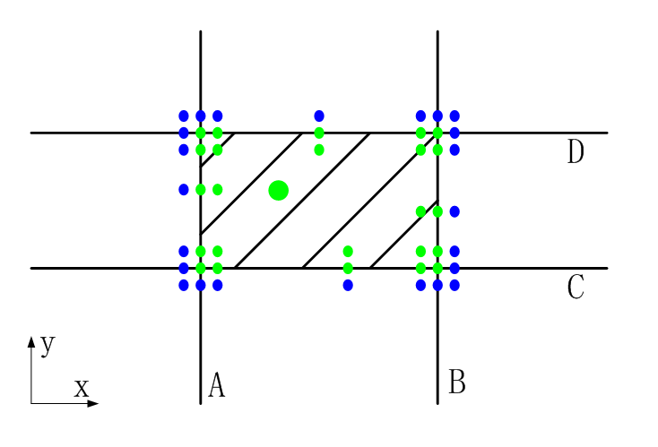
边界值分析
数学含义
  A<=x<=B
  C<=y<=D
Notes:
2维

Slide 45
确立边界值的原则
如果输入条件或输出条件规定了值的范围并且有效条件包括了值的边界，可分别对边界和略超出边界取值，例如：
  数据范围是1<=x<=50正整数
  边界值取为：1、50、0、51
如果输入条件或输出条件规定了值的范围并且有效条件不包括了值的边界，可分别对边界和略处于边界内取值，例如：
  数据范围是1<x<50正整数
  边界值取为：1、50、2、49

Slide 46
确立边界值的原则
如果输入或输出域是个有序的集合（如顺序文件、表格等），应注意选取有序集的第一个和最后一个元素以及集合外但靠近集合的元素作为边界 ，例如：
  输入文件名介于file0101~file0120之间
  边界值取为file0100，file0101，file0120，file0121

Slide 47
边界值分析
边界值分析使用与等价类划分法相同的划分，只是边界值分析假定错误更多地存在于划分的边界上，因此在等价类的边界上以及两侧的情况设计测试用例。
例：测试计算平方根的函数
——输入：实数
——输出：实数
——规格说明：当输入一个0或比0大的数的时候，返回其正平方根；当输入一个小于0的数时，显示错误信息“平方根非法-输入值小于0”并返回0；库函数Print-Line可以用来输出错误信息。
Notes:
边界值分析法是一种补充等价类划分的测试用例设计技术

Slide 48
边界值分析
等价类划分：
  可以考虑作出如下划分：
    输入 (i)<0 和 (ii)>=0
    输出 (a)>=0 和 (b) Error
  测试用例有两个：
    输入4，输出2。对应于 (ii) 和 (a) 。
    输入-10，输出0和错误提示。对应于 (i) 和 (b) 。
边界值分析：
  划分(ii)的边界为0和最大正实数；划分(i)的边界为最小负实数和0。由此得到以下测试用例：
    输入 {最小负实数}
    输入 {绝对值很小的负数}
    输入 0
    输入 {绝对值很小的正数}
    输入 {最大正实数}
Notes:
边界值分析法是一种补充等价类划分的测试用例设计技术

Slide 49
举例（找零钱最佳组合 ）
假设商店商品价格[X]皆不大于100元（整数），若顾客买一件商品，付款[Y]在100元内，求找给顾客的最少货币张数？
货币面值：
  50元[R50]
  20元[R20]
  10元[R10]
  5元[R5]
  2元[R2]
  1元[R1]

Slide 50
分析输入
X > 100
0 < X < = 100
X <= 0
Y > 100
X<= Y <= 100
Y < X

Slide 51
分析输出
0 <= R50 <= 1
0 <= R20 <= 2
0 <= R10 <= 1
0 <= R5 <= 1
0 <= R2 <= 2
0 <= R1 <= 1
可以用测试结果等价类法来测试。但是测试结果无法覆盖到全部
Notes:
可以用正交表法来测试，也可以用测试结果法来测试。但是测试结果法无法覆盖到全部。

Slide 52
分析边界
无效边界
  X > 100
  X <= 0
  Y > 100
  Y < X

Slide 53
分析边界
有效边界
  设找部分钱后剩余的金额为S（初始S=Y）
  S >= 50 找R50
  20 <= S < 50 找R20
  10 <= S < 20 找R10
  5 <= S < 10 找R5
  2 <= S < 5 找R2
  1 <= S < 2 找R1

Slide 54
分析后无效情形
X > 100 错误
X <= 0 错误
0 < X <= 100, Y > 100 错误
0 < X <= 100, Y < X 错误

Slide 55
分析后有效情形
S = 51
S = 50
S = 49
S = 20
S = 19
S = 10
S = 9
S = 5
S = 4
S = 2
S = 1
S = 0

Slide 56
设计测试用例
用例编号 | S | 输入 |  | 输出 |  |  |  |  |  | 备注 张数
 |  | 商品价格X | 付款Y | 50元R50 | 20元R20 | 10元R10 | 5元R5 | 2元R2 | 1元R1
1 |  | 101 |  |  |  |  |  |  |  | 错误
2 |  | 0 |  |  |  |  |  |  |  | 错误
3 |  | 100 | 101 |  |  |  |  |  |  | 错误
4 |  | 100 | 99 |  |  |  |  |  |  | 错误
5 | 50 | 50 | 100 | 1 | 0 | 0 | 0 | 0 | 0 | 1
6 | 49 | 51 | 100 | 0 | 2 | 0 | 1 | 2 | 0 | 5
7 | 20 | 80 | 100 | 0 | 1 | 0 | 0 | 0 | 0 | 1
8 | 19 | 81 | 100 | 0 | 0 | 1 | 1 | 2 | 0 | 4
9 | 10 | 90 | 100 | 0 | 0 | 1 | 0 | 0 | 0 | 1

Slide 57
设计测试用例
用例编号 | S | 输入 |  | 输出 |  |  |  |  |  | 备注 张数
 |  | 商品价格X | 付款Y | 50元R50 | 20元R20 | 10元R10 | 5元R5 | 2元R2 | 1元R1
10 | 9 | 91 | 100 | 0 | 0 | 0 | 1 | 2 | 0 | 3
11 | 5 | 95 | 100 | 0 | 0 | 0 | 1 | 0 | 0 | 1
12 | 4 | 96 | 100 | 0 | 0 | 0 | 0 | 2 | 0 | 2
13 | 2 | 98 | 100 | 0 | 0 | 0 | 0 | 1 | 0 | 1
14 | 1 | 99 | 100 | 0 | 0 | 0 | 0 | 0 | 1 | 1
15 | 0 | 100 | 100 | 0 | 0 | 0 | 0 | 0 | 0 | 0

Slide 58
举例（找零钱最佳组合 ）
思考1：是否可以考虑使用等价类划分来测试？
思考2：如果是等价类测试，则等价类应该如何划分？
X: X>100 ; 0<X<=100; X<=0
Y: Y>100 ; 0<Y<=100; Y<=0
思考3：这个等价类划分是否测试充分？漏掉了什么情况？
思考4：如果按照输出结果划分等价类，效果如何？
思考5: 应用输入结果的等价类划分测试与边界值分析相比，哪一个更简便，哪一个有效？如何协调？
Notes:
1、本例子可以用等价类划分来确认。我们可以考虑按照输入或者输出来确定等价类规则。
2、有效等价类： 0<X<=100，0<Y<=100;
无效等价类： X: X>100 ; X<=0
Y: Y>100 ; Y<=0
3、漏掉了Y<X的情况。并且无法考虑到各种结果情况。
4、如果按照输出结果来划分等价类更加好，边界值划分出来的结果并不充分，例如余额为99的情况。即按照最终输出结果把各种货币组合情况划分出来，然后最终形成各种情况，按时应该通过正交矩阵简化更好。
5、边界值分析，比较复杂，但是相对错误来说，更加有效；按照输出结果划分，设计测试用例更加简便，直观。但是典型值应该参考边界值分析来做。

Slide 59
边界值分析主题思想
采用边界值分析测试的基本思想是：故障往往出现在输入变量的边界值附近。
——因此，边界值分析法利用输入变量的最小值(min)、略大于最小值(min+)、输入值域内的任意值(nom)、略小于最大值(max-)和最大值(max)来设计测试用例。
边界值分析法是基于可靠性理论中称为“单故障”的假设，即有两个或两个以上故障同时出现而导致软件失效的情况很少，也就是说，软件失效基本上是由单故障引起的。
——因此，在边界值分析法中获取测试用例的方法是：
(1) 每次保留程序中一个变量，让其余的变量取正常值，被保留的变量依次取min、min+、nom、max-和max。
(2) 对程序中的每个变量重复 (1) 。

Slide 60
边界值分析法测试用例
例：有两个输入变量x1(a≤x1≤b)和x2(c≤x2≤d)的程序F的边界值分析测试用例如下：
{ <x1nom,x2min>, <x1nom,x2min+>, <x1nom,x2nom>, <x1nom,x2max->, <x1nom,x2max>, <x1min,x2nom>, <x1min+,x2nom>, <x1max,x2nom>, <x1max-,x2nom> }
x2
c
d
a
b
x1

Slide 61
边界值分析法测试用例
例2：有二元函数f(x,y)，其中x∈[1,12]，y∈[1,31]。
则采用边界值分析法设计的测试用例是：
{ <1,15>, <2,15>, <11,15>, <12,15>, <6,15>, <6,1>, <6,2>, <6,30>, <6,31> }
推论：对于一个含有n个变量的程序，采用边界值分析法测试程序会产生4n+1个测试用例。
练习：有函数f(x,y,x)，其中x∈[1900,2100]，y∈[1,12]，z∈[1,31]的。请写出该函数采用边界值分析法设计的测试用例。
{ <2000,6,1>, <2000,6,2>, <2000,6,30>, <2000,6,31>, <2000,1,15>, <2000,2,15>, <2000,11,15>, <2000,12,15>, <1900,6,15>, <1901,6,15>, <2099,6,15>, <2100,6,15>, <2000,6,15> }

Slide 62
健壮性测试用例
健壮性测试是作为边界值分析的一个简单的扩充，它除了对变量的5个边界值分析取值外，还需要增加一个略大于最大值(max+)以及略小于最小值(min-)的取值，检查超过极限值时系统的情况。因此，对于有n个变量的函数采用健壮性测试需要6n+1个测试用例。
前面例1中的程序F的健壮性测试如下图所示：
x2
c
d
a
b
x1

Slide 63
等价类划分与边界值分析的结合
回到等价类划分的例子
结合边界值分析和等价类划分，可以达到更好的测试目的
Notes:
软件缺陷多集中在边界值附近
边界值分析的原则是在条件或范围的边界上取值，根据具体的情况，分别取等于、略大于、略小于条件或范围值
结合边界值分析和等价类划分，可以达到更好的测试目的

Slide 64
举例（三角形问题 ）
输入3个数：1<=a、b、c<=100
测试是否为等边三角形、等腰三角形、一般三角形或非三角形
思考：如何按照等价类划分和边界值分析相结合设计测试用例？

Slide 65
举例（三角形问题 ）
1、按照输出结果来划分等价类，分为等边三角形、等腰三角形、一般三角形、非三角形
2、边界值分析：
a取值：1、2、50、99、100
b取值：1、2、50、99、100
c取值：1、2、50、99、100
a、b、c分别增加健壮性测试0和101等测试取值。
测试用例共有多少个？
Notes:
测试用例：（6*3+1=19个）

Slide 66
等价类划分与边界值分析的结合
思考：有效等价类和边界值分析主要是基于什么原则来设计测试用例的？
它们都没有考虑到变量的相关性。
Notes:
软件缺陷多集中在边界值附近
边界值分析的原则是在条件或范围的边界上取值，根据具体的情况，分别取等于、略大于、略小于条件或范围值
结合边界值分析和等价类划分，可以达到更好的测试目的

Slide 67
课程目录
功能性测试概述
功能分解
等价类划分
边界值分析
因果图与决策表法
其他测试方法

Slide 68
因果图法介绍
因果图法产生的背景：
等价类划分法和边界值分析方法都是着重考虑输入条件，但没有考虑输入条件的各种组合、输入条件之间的相互制约关系。这样虽然各种输入条件可能出错的情况已经测试到了，但多个输入条件组合起来可能出错的情况却被忽视了。
因果图法能够帮助测试人员按照一定的步骤，高效率的开发测试用例，以检测程序输入条件的各种组合情况，它是将自然语言转化为形式语言规格说明的一种严格方法，可以指出规格说明存在的不完整性和二义性。

Slide 69
因果图法介绍
因果图法是基于这样的一种思想：一些程序的功能可以用判定表（或称决策表）的形式来表示，并根据输入条件的组合情况规定相应的操作。即：因果图法不过是决策表法的前期阶段。我们也可以直接应用决策表。
因果图法的定义：是一种利用图解法分析输入的各种组合情况，从而设计测试用例的方法，它适合于检查程序输入条件的各种组合情况。
采用因果图法设计测试用例的步骤：
（1）根据程序规格说明书描述，分析并确定因（输入条件）和果（输出结果或程序状态的改变），画出因果图。
（2）将得到的因果图转换为判定表。
（3）为判定表中每一列所表示的情况设计一个测试用例。

Slide 70
判定表介绍
在一些数据处理问题中，某些操作依赖多个逻辑条件的取值。处理这类问题的一个非常有力的分析和表达工具是判定表
一些软件的功能需求可用判定表表达得非常清楚，在检验程序的功能时判定表也就成为一个非常有力的工具
Notes:
也就是在这些逻辑条件取值的组合所构成的多种情况下，分别执行不同的操作，获得不同的结果

Slide 71
判定表介绍
决策表通常由以下4部分组成：
条件桩—列出问题的所有条件
条件项—针对条件桩给出的条件列出所有可能的取值
动作桩—列出问题规定的可能采取的操作
动作项—指出在条件项的各组取值情况下应采取的动作
将任何一个条件组合的特定取值及相应要执行的动作称为一条规则。在决策表中贯穿条件项和动作项的一列就是一条规则。
条件桩
条件项
动作桩
动作项
规则

Slide 72
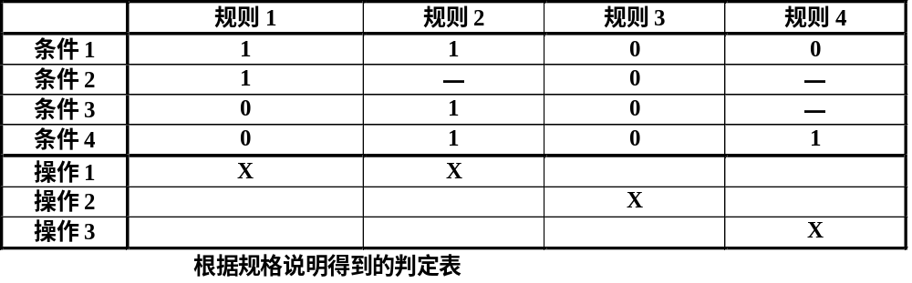
判定表图示
1:表示为是或者取该值；0：表示为否或者不取该值；—：表示该值取什么都可以。

Slide 73
判定表举例
条件项
规则 取值 |  | 1 | 2 | 3 | 4 | 5 | 6 | 7 | 8
问 题 | 觉得疲倦 | Y | Y | Y | Y | N | N | N | N
 | 感兴趣吗 | Y | Y | N | N | Y | Y | N | N
 | 糊涂吗？ | Y | N | Y | N | Y | N | Y | N
建 议 | 重读 |  |  |  |  | √
 | 继续 |  |  |  |  |  | √
 | 跳下一章 |  |  |  |  |  |  | √ | √
 | 休息 | √ | √ | √ | √
条件桩
动作项
动作桩
Notes:
也就是在这些逻辑条件取值的组合所构成的多种情况下，分别执行不同的操作，获得不同的结果

Slide 74
因果图法步骤
分析软件规格说明描述中的因果关系（输入与输出的因果关系）
找出原因与结果、原因与原因之间的对应关系，画出因果图
在因果图上标记约束或限制条件
把因果图转化为判定表
将判定表中的每一列拿出来设计测试用例

Slide 75
因果图介绍
因果图中使用4种因果关系符号来表达因果关系：
c₁
e₁
c₁
e₁
～
恒等
非
c₁
c₁
c₂
∨
e₁
e₁
∧
c₃
c₂
或
与

Slide 76
因果图介绍
因果图中的4种基本关系
在因果图的基本符号中，图中的左结点c_{i}表示输入状态（或称原因），右结点e_{i}表示输出状态（或称结果）。c_{i} 与 e_{i} 取值0或1，0表示某状态不出现，1则表示某状态出现。
恒等：若 c₁ 是1，则 e₁ 也为1，否则 e₁ 为0。
非：若 c₁ 是1，则 e₁ 为0，否则e₁为1。
或：若 c₁ 或 c₂ 或 c₃ 是1，则 e₁ 为1，否则 e₁ 为0。
与：若 c₁ 和 c₂ 都是1，则 e₁ 为1，否则 e₁ 为0。

Slide 77
因果图介绍
因果图中的约束
在实际问题中输入状态相互之间、输出状态相互之间可能存在某些依赖关系，称为“约束”。对于输入条件之间的约束有E（Exclusive or）、I（In）、O（Only）、R（Request）四种约束，对于输出条件的约束只有M（Mandate）约束。
（1）原因与原因之间的约束
E约束(异)：输入a和b中最多有一个可能为1，即a和b不能同时 为1。
I 约束(或)：输入a、b、c中至少有一个必须为1，即 a、b、c不能同时为0。
O约束(唯一)：输入a和b必须有一个且仅有一个为1。
R约束(要求)：输入a是1时，输入b必须是1，即a为1时，b不能为0。
（2）结果与结果之间的约束
M约束(强制)：若结果a为1，则结果b强制为0。

Slide 78
因果图介绍
因果图中用来表示约束关系的约束符号：
a
a
a
b
O
E
I
b
b
异
c
唯一
或
a
a
R
M
b
b
要求
强制

Slide 79
因果图法主题思想
因果图法最终生成的是决策表。利用因果图生成测试用例的基本步骤如下：
（1）分析软件规格说明中哪些是原因（即输入条件或输入条件的等价类），哪些是结果（即输出条件），并给每个原因和结果赋予一个标识符。（即：找出原因和结果）
（2）分析软件规格说明中的语义，找出原因与结果之间、原因与原因之间对应的关系， 根据这些关系画出因果图。 （即：标定因果关系）
（3）由于语法或环境的限制，有些原因与原因之间、原因与结果之间的组合情况不可能出现。为表明这些特殊情况，在因果图上用一些记号表明约束或限制条件。
（4）把因果图转换为决策表。
（5）根据决策表中的每一列设计测试用例。
Notes:
因果图法是一种比较高效的测试用例设计方法，它使用输入输出数据之间的因果关系来有效的降低了测试用例的数目

Slide 80
因果图法案例
第一列字符必须是#或*，第二列字符必须是一个数字，在此情况下进行文件的修改。但如果第一列字符不正确，则给出信息L；如果第二列字符不是数字，则给出信息M。
解题步骤
（1）分析程序的规格说明，列出原因和结果。
（2）找出原因与结果之间的因果关系、原因与原因之间的约束关系，画出因果图。
（3）将因果图转换成决策表。
（4）根据（3）中的决策表，设计测试用例的输入数据和预期输出。
Notes:
因果图法是一种比较高效的测试用例设计方法，它使用输入输出数据之间的因果关系来有效的降低了测试用例的数目

Slide 81
因果分析
原因：
  c1——第一列字符是#
  c2——第一列字符是*
  c3——第二列字符是一数字
  10 ——第一列字符是#或是*
结果：
  e1——给出信息L
  e2——修改文件
  e3——给出信息M

Slide 82
因果分析
（1）分析程序规格说明中的原因和结果：
（2）画出因果图（编号为10的中间结点是导出结果的进一步原因）：
原因 | 结果
c1：第一个字符是# | e1：给出信息L
c2：第一个字符是* | e2：修改文件
c3：第二个字符是一个数字 | e3：给出信息M
c₁
e₁
～
∨
10
E
c₂
∧
e₂
不可能同时存在
c₃
e₃
～

Slide 83
由因果图建立的判定表
（3）将因果图转换成如下所示的决策表：
 | 1 | 2 | 3 | 4 | 5 | 6 | 7 | 8
条件： C1 C2 C3 10 | 1 1 1 | 1 1 0 | 1 0 1 1 | 1 0 0 1 | 0 1 1 1 | 0 1 0 1 | 0 0 1 0 | 0 0 0 0
动作： e1 e2 e3 不可能 | √ | √ | √ | √ | √ | √ | √ | √ √
测试用例 |  |  | #3 | #A | *6 | *B | A1 | GT
选项
规则
Notes:
决策表通过增加了不可能选项，来否决现实中不可能的情况。

Slide 84
从决策表中得到测试用例
（4）根据决策表中的每一列设计测试用例：
测试用例编号 | 输入数据 | 预期输出
1 | #3 | 修改文件
2 | #A | 给出信息M
3 | *6 | 修改文件
4 | *B | 给出信息M
5 | A1 | 给出信息N
6 | GT | 给出信息N和信息M

Slide 85
思考
1、什么情况下按照因果图和决策表法来设计测试用例？是否可以不用因果图，不画因果图直接来设计测试用例，这一般是在什么情况下？
2、因果图与决策表法在我们编程过程中对哪些模块比较有效？为什么？
A、录入模块；B、查询模块；C、报表模块；D、算法模块；E、逻辑处理模块。
Notes:
1、原因和原因之间，或原因与结果之间较为复杂，有一定的约束关系。我们可以使用决策表法直接来设计测试用例，而不用画因果图，这一般是在原因与结果之间非常清晰，需求已经比较明确的情况下。或者是原因与原因之间没有约束关系的情况下。
2、因果图法一般在查询模块、逻辑处理模块方面，处理较为合适。因为这些输入变量间一般都有一定的约束关系，例如查询窗口，一般有大地域、小地域等关系。逻辑处理模块，一般有不同的输入会得到不同的结果情况，使用因果图有利于我们把这些输入和输出剖析清楚。

Slide 86
课堂练习（中国象棋走马下法）
1、以中国象棋中马的走法为例子，具体说明：
1、如果落点在棋盘外，则不移动棋子；
2、如果落点与起点不构成日字型，则不移动棋子；
3、如果落点处有自己方棋子，则不移动棋子；
4、如果在落点方向的邻近交叉点有棋子（绊马腿），则不移动棋子；
5、如果不属于1-4条，且落点处无棋子，则移动棋子；
6、如果不属于1-4条，且落点处为对方棋子 (非老将) ，则移动棋子并除去对方棋子；
7、如果不属于1-4条，且落点处为对方老将，则移动棋子，并提示战胜对方，游戏结束。
请绘制出因果图和判定表，并给出相应的测试用例。

Slide 87
课堂练习（中国象棋走马下法）
第一步：分析原因和结果
原因：
1、落点在棋盘外；
2、不构成日字；
3、落点有自方棋子；
4、绊马腿；
5、落点无棋子；
6、落点为对方棋子；
7、落点为对方老将。
结果：
21、不移动；
22、移动；
23、移动己方棋子消除对方棋子；
24、移动并战胜对方。

Slide 88
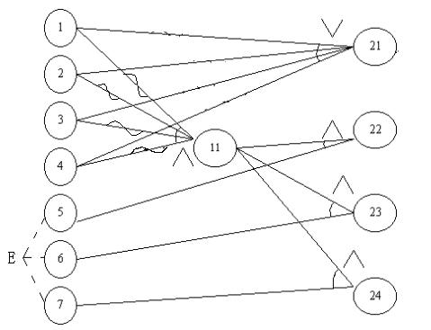
课堂练习（中国象棋跳马下法）
第二步：画出因果图
可以判定程序中应该包括12个函数或方法
Notes:
可以依据因果图检验需求的逻辑和程序未来应包含的函数或方法。

Slide 89
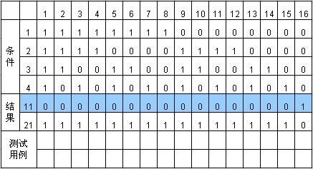
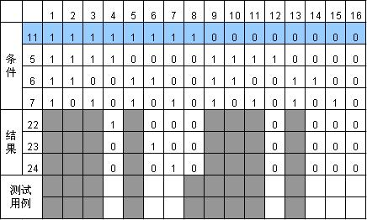
课堂练习（中国象棋走马下法）
第三步：转换成判定表

Slide 90
课堂练习（自动售货机）
2、有一个处理单价为5角钱的饮料的自动售货机，其规格说明如下：
（1）若投入5角钱或1元钱的硬币，押下〖橙汁〗或〖啤酒〗的按钮，则相应的饮料就送出来。
（2）若售货机没有零钱找，则一个显示〖零钱找完〗的红灯亮，这时在投入1元硬币并押下按钮后，饮料不送出来而且1元硬币也退出来；
（3）若有零钱找，则显示〖零钱找完〗的红灯灭，在送出饮料的同时退还5角硬币。
请绘制出因果图和判定表，并给出相应的测试用例。

Slide 91
课堂练习（自动售货机）
第一步：分析原因和结果
原因：
1、售货机有零钱找
2、投入1元硬币
3、投入5角硬币
4、押下橙汁按钮
5、押下啤酒按钮
结果：
21、售货机〖零钱找完〗灯亮
22、退还1元硬币
23、退还5角硬币
24、送出橙汁饮料
25、送出啤酒饮料

Slide 92
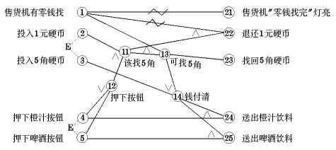
课堂练习（自动售货机）
第二步：画出因果图

Slide 93
课堂练习（自动售货机）
第二步：画出因果图
所有原因结点列在左边，所有结果结点列在右边。建立中间结点，表示处理的中间状态。中间结点：
11、投入1元硬币且押下饮料按钮
12、押下〖橙汁〗或〖啤酒〗的按钮
13、应当找5角零钱并且售货机有零钱找
14、钱已付清

Slide 94
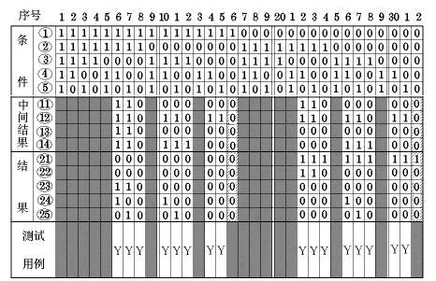
课堂练习（自动售货机）
第三步：转换成判定表

Slide 95
因果图法总结
优点
1、因果图法能够帮助我们按照一定步骤，高效的选择测试用例，设计多个输入条件组合用例
2、因果图分析还能为我们指出，软件规格说明描述中存在的问题
3、可以依据因果图检验需求的逻辑和程序未来应包含的函数或方法。
缺点
1、输入条件与输出结果的因果关系，有时难以从软件需求规格说明书得到。
2、即时得到了这些因果关系，也会因为因果关系复杂导致因果图非常庞大，测试用例数目极其庞大（需要使用正交表法简化）。

Slide 96
思考
1、因果图法设计测试用例最关键的步骤是什么？
（1）找出原因和结果；（2）画出正确的因果图。
2、如果原因众多，我们怎么办？
按照原因与原因或结果之间的关联关系，将原因和结果之间的因果图细分来分成更小的因果图来测试。原因众多，测试用例也会更多，可以考虑用正交表来减少输入。

Slide 97
习题
1、某软件的一个模块的需求规格说明书中描述：
（1）年薪制员工：严重过失，扣年终风险金的4%；过失，扣年终风险金的2%。
（2）非年薪制员工：严重过失，扣当月薪资的8%；过失，扣当月薪资的4%。
请绘制出因果图和判定表，并给出相应的测试用例。
是否可以使用等价类划分？
Notes:
是否可以使用等价类划分？

Slide 98
课程目录
功能性测试概述
功能分解
等价类划分
边界值分析
因果图法
其他测试方法

Slide 99
随机测试
使用随机数生成器选取测试用例值
避免测试偏见（只选取边界值）
存在问题：测试用例是否充分

Slide 100
错误推测法
错误推测法是基于经验和直觉推测程序中所有可能存在的各种错误，从而有针对性地设计测试用例

Slide 101
错误推测法基本思想
列举出程序中所有可能有的错误和容易发生错误的特殊情况来设计测试用例
例如:
  以前测试时曾出现过错误的地方，包括单元测试、集成测试、系统测试、前几次回归测试
  输入数据的问题，如是否可为空，是否可以有特殊字符，是否可以小于0、等于0等等
  一些问题的范围或边界

Slide 102
测试方法的选择
通常在确定测试策略时，有以下5条参考原则：
（1）在任何情况下都必须采用边界值分析法。这种方法设计出的测试用例发现程序错误的能力最强。
（2）必要时采用等价类划分法补充测试用例。
（3）采用错误推断法再追加测试用例。
（4）对照程序逻辑，检查已设计出的测试用例的逻辑覆盖 程度。如果没有达到要求的覆盖标准，则应当再补充更多的测试用例。
（5）如果程序的功能说明中含有输入条件的组合情况，则应一开始就选用因果图法。

Slide 103
测试方法的选择
通常在确定测试策略时，有以下5条参考原则：
（1）在任何情况下都必须采用边界值分析法。这种方法设计出的测试用例发现程序错误的能力最强。
（2）必要时采用等价类划分法补充测试用例。
（3）采用错误推断法再追加测试用例。
（4）对照程序逻辑，检查已设计出的测试用例的逻辑覆盖 程度。如果没有达到要求的覆盖标准，则应当再补充更多的测试用例。
（5）如果程序的功能说明中含有输入条件的组合情况，则应一开始就选用因果图法。

Slide 104
习题
1、某城市电话号码由三部分组成，分别是：
地区码—— 空白或三位数字；
前 缀—— 非‘0’或‘1’开头的三位数字；
后 缀—— 4位数字。
假定被测程序能接受一切符合上述规定的电话号码， 拒绝所有不符合规定的电话号码。要求：
（1）请选择适当的黑盒测试方法，写出选择该方法的原因，并使用该方法的步骤，给出测试用例表。
（2）如果所生成的测试用例不够全面，请考虑用别的测试 方法生成一些补充的测试用例。

Slide 105
使用等价类划分法
输入条件
有效等价类
编号
无效等价类
编号
地区码
空白
3位数字
有非数字字符
5
6
7
1
2
少于3位数字
多于3位数字
8
9
10
11
12
前缀 | 200~999 |  | 有非数字字符
 |  |  | 起始位为’0’
 |  |  | 起始位为’1’
 |  |  | 少于3位数字
 |  |  | 多于3位数字
3
13
14
15
后缀 | 4位数字 |  | 有非数字字符
 |  |  | 少于4位数字
 |  |  | 多于4位数字
4

Slide 106
测试用例 编号 | 输入数据 |  |  | 预期输出
 | 地区码 | 前缀 | 后缀
1 | 空白 | 123 | 4567 | 接受（有效）
2 | 123 | 805 | 9876 | 接受（有效）
3 | 20A | 123 | 4567 | 拒绝（无效）
4 | 33 | 234 | 5678 | 拒绝（无效）
5 | 1234 | 234 | 4567 | 拒绝（无效）
6 | 123 | 2B3 | 1234 | 拒绝（无效）
7 | 123 | 013 | 1234 | 拒绝（无效）
8 | 123 | 123 | 1234 | 拒绝（无效）
9 | 123 | 23 | 1234 | 拒绝（无效）
10 | 123 | 2345 | 1234 | 拒绝（无效）
11 | 123 | 234 | 1B34 | 拒绝（无效）
12 | 123 | 234 | 34 | 拒绝（无效）
13 | 123 | 234 | 23345 | 拒绝（无效）
覆盖等价类
1, 3, 4
2, 3, 4
5
6
7
8
9
10
11
12
13
14
15

Slide 107

本课补充
1、正交试验设计法设计测试用例
2、正交试验设计法的有利之处

Slide 108
本课总结
功能性测试方法主要有三种：等价类划分、边界值分析、因果图法、正交矩阵法等方法
四种方法各有优势，应灵活使用

Slide 109
Thanks！

